Slide 1
Система воспитания и дополнительного образования детей: итоги и ключевые задачи
Республиканский августовский общественно-педагогический форум - 2022
Гернер Наталья Николаевна
начальник отдела воспитания и дополнительного образования детей Министерства образования и спорта Республики Карелия

Slide 2

1
Примерная рабочая программа воспитания
100 % ДОУ
100 % школ
100 % СПО
изменения одобрены решением федерального учебно-методического объединения по общему образованию (протокол от 23 июня 2022 г. № 3/22)
к 2022/23 учебному году обновить рабочие программы воспитания общеобразовательных организаций с учетом изменений
https://институтвоспитания.рф/programmy-vospitaniya/primernaya-rabochaya-programma-vospitaniya-dlya-obshcheobrazovatelnykh-organizatsiy/
с учетом результатов исследования ценностных ориентиров молодежи (более 200 тыс. человек: дети 14-18 лет, молодёжь 19-35 лет, родители детей, педагоги школ и колледжей)
Тематики вопросов: общение и взаимоотношения, отношение к Родине, отношение к собственному «Я», познавательные интересы, в том числе интерес к труду и профессии, отношение к окружающему миру, природе
https://институтвоспитания.рф/upload/iblock/caa/sjie67ibqjkabbbfw7aux221pp41algw/Исследование%20Института%20воспитания.%20Ценностные%20ориентации%202022.pdf

Slide 3
2
Внеурочная деятельность/дополнительное образование
План внеурочной деятельности
Рабочая программа внеурочной деятельности (результаты, содержание, тематическое планирование)
1 вариант – внеурочная деятельность (школа)
3 вариант – внеурочная деятельность (школа + иная организация ДОД)
НЕ УЧИТЫВАЕТСЯ В СТАТИСТИКЕ ПО ДОД !!!
2 вариант – внеурочная деятельность (школа + ДОД школы)
- дополнительная общеобразовательная программа иной организации, в т.ч. календарный учебный график, учебный план, рабочие программы (в сетевой форме)
- договор о сетевом взаимодействии
- дополнительная общеобразовательная программа школы, в т.ч. Календарный учебный график, учебный план, рабочие программы
локальный акт школы о порядке зачета результатов освоения обучающимися учебных предметов, курсов, дополнительных образовательных программ в других организациях, осуществляющих образовательную деятельность
УЧИТЫВАЕТСЯ В СТАТИСТИКЕ ПО ДОД!!! (ИНАЯ ОРГАНИЗАЦИЯ: 1-ДОП, 1-ДО (юр.лицо - ДОД), Навигатор ДОД РК)
УЧИТЫВАЕТСЯ В СТАТИСТИКЕ ПО ДОД!!! (ШКОЛА: 1-ДОП, Навигатор ДОД РК)

Slide 4

3
Введение должности «Советник директора по воспитанию и взаимодействию с детскими общественными объединениями»
поручение Президента Российской Федерации от 26 июня 2022 г. № Пр-1117
Постановление Правительства Российской Федерации от 21 февраля 2022 № 225 (номенклатура должностей педагогических работников организаций, осуществляющих образовательную деятельность, должностей руководителей образовательных организаций)
Приказ автономной некоммерческой организации «Национальное агентство развития квалификаций» от 15 сентября 2021 года № 87/21 (квалификационные требования к должности)
Направления деятельности Советника:
развитие воспитательной среды школы
участие в деятельности методических объединений
выстраивание взаимодействия с родительским сообществом
формирование и развитие детского актива
участие в планировании воспитательной работы
выстраивание взаимодействия с организациями дополнительного образования, культуры, спорта, молодежной политики и иными организациями (учреждениями)
133 специалиста успешно прошли все этапы отбора и уже с сентября 2022 года приступят к работе в должности
191 специалист включен в кадровый резерв

Slide 5

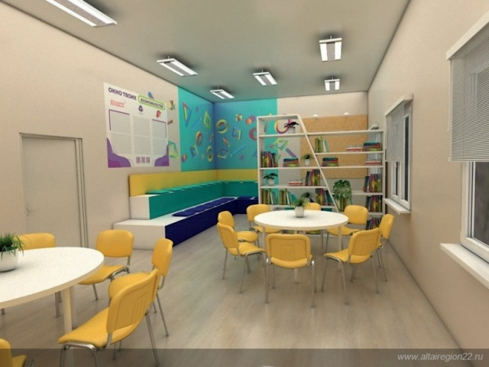
4
Создание центров детских инициатив в школах (курирует Советник по воспитанию и взаимодействию с детскими общественными объединениями)
пространство ученического самоуправления
место сбора команд (обществ, кружков) по направлениям интересов детей
место встреч с детскими общественными объединениями (движениями), родительским, педагогическим, профессиональным сообществом для проведения совместных мероприятий, проектной деятельности, игр
рабочее место советника по воспитанию
место для проведения мероприятий внеурочной деятельности, дополнительного образования детей
центральное место детского объединения, штаба ребят, место встреч, сборов

Slide 6

5
Создание школьных театров
План работы ("дорожная карта") по созданию и развитию школьных театров в субъектах Российской Федерации на 2021-2024 годы (Минпросвещения РФ, Минкультуры РФ, Театральный институт им. Б. Щукина, РДШ)
План работы («дорожная карта») по созданию и развитию школьных театров в Республике Карелия на 2021-2024 годы (утв. 17.03.2022)
в рамках внеурочной деятельности
дополнительная общеобразовательная программа школы
сетевая форма реализации дополнительных общеобразовательных программ
2021 год - 42 школьных театра (21,4 %)
2022 год – 58 школьных театра (29,7 %)
2024 год - 100 % школ имеют школьный театр
Всероссийский перечень (реестр) школьных театров - http://vcht.center/reestr-teatrov/
Методические материалы - http://vcht.center/metodcenter/shkolnye-teatry/
6
Создание школьных музеев
2022 год – 64 школьных музея (реестр), 131 школьный музей (факт)
Методическая база, реестр школьных музеев - https://fcdtk.ru/navigation-page/cb2452ba2596cabeaf8253a13c12bb8a

Slide 7
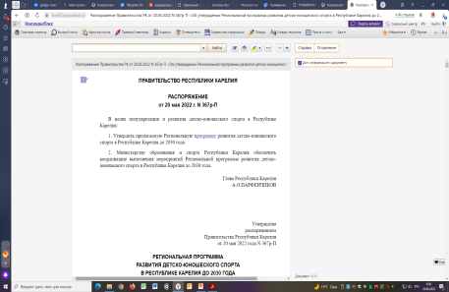
7
Создание школьных спортивных клубов
в реестре 78 ШСК РК - 40 % школ, всего 90 ШСК (по данным ОМСУ) - 47,1 % школ, 22 вида спорта
2022 год – 60 %
2023 год – 80 %
2024 год – 100 %
Реестр ШСК, методические материалы - https://еип-фкис.рф/реестр-шск/
8
Развитие детско-юношеского спорта
Региональная программа развития детско-юношеского спорта в Республике Карелия до 2030 года (утверждена распоряжением Правительства Республики Карелия от 20 мая 2022 года N 367р-П)
Обеспечение перехода организаций спортивной подготовки на реализацию дополнительных образовательных программ спортивной подготовки, в том числе внесение изменений в уставы организаций и получение лицензий на образовательную деятельность
изменения с 1 января 2023 года: Закон "Об образовании", Закон "О физической культуре и спорту« МР (письмо Минспорта РФ от 24.01.2022 № ИСХ-02-5- 09/1134)
исключены понятия «программа спортивной подготовки» и «организация, осуществляющая спортивную подготовку», «дополнительные предпрофессиональные программы в области физической культуры и спорта»
введено понятие «дополнительные образовательные программы спортивной подготовки»

Slide 8
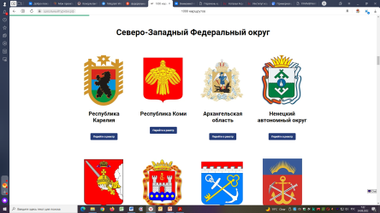
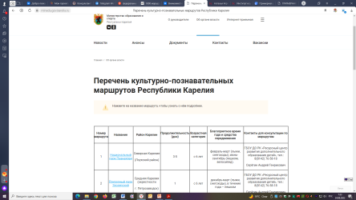
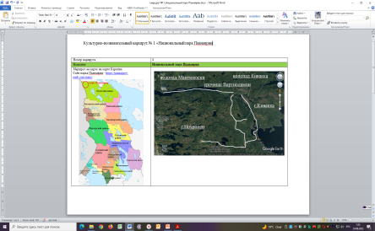
9
Развитие школьного познавательного туризма, экскурсионной деятельности
Поручение Президента Российской Федерации по итогам встречи Президента Российской Федерации со школьниками во Всероссийском детском центре «Океан» от 1 сентября 2021 г. № Пр-1806
Включение в программы мероприятий, реализуемых организациями отдыха детей и их оздоровления, планы внеурочной деятельности, программы академического обмена между общеобразовательными организациями, а также в программы форумов, конгрессов и других мероприятий, организуемых для детей
Походы: 2021 год – 3960 обучающихся, 2022 год – 4517 обучающихся, 2030 год – 7000 обучающихся
Экскурсии: 2021 год – 6434 обучающихся, 2022 год – 7825 обучающихся, 2030 год – 11241 обучающийся
Программы ДОД туристско-краеведческой направленности: 1-ДО – 1099 обучающихся, 1-ДОП – 4438 обучающихся, Навигатор ДОД РК – 1551 обучающихся
2023 год - региональная программа развития региональных и муниципальных центров детско-юношеского туризма
Федеральный реестр школьных маршрутов - https://школьныйтуризм.рф/
Перечень культурно-познавательных маршрутов Республики Карелия https://minedu.gov.karelia.ru/about/11240/

Slide 9
10
Выявление, поддержке и развитие способностей и талантов у детей и молодежи
Распоряжение Правительства РК от 17 декабря 2021 года № 911 р-П утверждена Концепция выявления, поддержки и развития способностей и талантов у детей и молодежи Республики Карелия на 2021-2025 годы и Комплекс мер по ее реализации
Всероссийская Большая олимпиада «Искусство-Технологии-Спорт» (2022 год - 41 команда из 14 муниципальных образований)
Взаимодействие с Образовательным Фондом «Талант и успех» (Сириус)
2023 году - Региональный центр выявления, поддержки и развития способностей и талантов у детей и молодежи в Республике Карелия
Оценка эффективности деятельности высших должностных лиц (руководителей высших исполнительных органов государственной власти) субъектов РФ и деятельности органов исполнительной власти субъектов РФ (Указ Президента РФ от 4 февраля 2021 года № 68)
приказ Министерства образования и спорта Республики Карелия от 22 июня 2022 года №746
результаты мониторинга -https://minedu.gov.karelia.ru/about/11381/

Slide 10

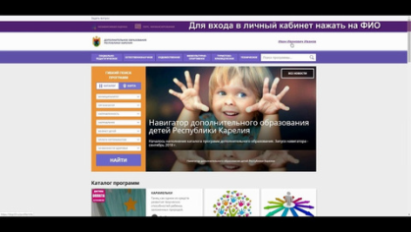


11
Федеральный проект «Успех каждого ребенка»
Целевая модель развития региональной системы дополнительного образования детей
Навигатор ДОД РК (+портал Госуслуг)
НОК дополнительных
общеобразовательных
программ
Региональный модельный
центр и 18 муниципальных
(опорных) центров
ДОД
Обновление содержания
дополнительных
общеобразовательных
программ
Охват ДОД:
01.08.2022 – 74,3 % (план 63,2 %)
2022 год – 75 %
2023 год – 76 %
2024 год -77 %
Персонифицированное
финансирование ДОД
внедрение разноуровневых
программ ДОД, реализация ДОП в сетевой форме и дистанционной
форме
повышение
профессиональной
компетентности
педагогических работников
соц.заказ
Новые места ДОД
2020 году - создано 3 653 ученико-места
(приоритет – техническая и естественнонаучная направленность)
2025 год - 1 953 ученико-места
(приоритет - художественная и туристско-краеведческая направленность)
«Эффективность системы выявления, поддержки и развития способностей и талантов у детей и молодежи» (в т.ч. компонент «Доля детей в возрасте от 5 до 18 лет, охваченных дополнительным образованием»
(данные ЕАИС ДО = Навигатор ДОД РК)
2,4 % (1678 обучающихся, план на июль 6,13 %), 2022 – 8.09 %)
4791 обучающийся 6-11 классов (план 2022 – 3058 чел.)
8640 обучающихся (план 2022 – 21400 чел.)

Slide 11
12
Концепция развития дополнительного образования детей до 2030 года (утверждена распоряжением Правительства РФ от 31 марта 2022 г. № 678-р)
Примерный План работы по реализации Концепции развития дополнительного образования детей до 2030 года (ПРОЕКТ)
56 мероприятий Плана
Целевые показатели реализации Концепции развития дополнительного образования детей до 2030 года в Республике Карелия (ПРОЕКТ)
30 целевых показателей
I. Совершенствование нормативно-правового регулирования и методического сопровождения системы дополнительного образования детей
II. Повышение доступности и качества дополнительного образования детей
III. Развитие материально-технического обеспечения и инфраструктуры дополнительного образования детей
IV. Развитие кадрового потенциала - системы дополнительного образования детей
V. Управление реализацией Концепции развития дополнительного образования детей до 2030 года
Министерство образования и спорта Республики Карелия
Министерство культуры Республики Карелия
органы местного самоуправления

